Slide 1


Projet de Fin d’Etudes pour l’obtention du diplôme d’Ingénieur d’état en Agronomie
Option Data Science en Agriculture
Évaluation des performances de modèles d'apprentissage profond pour prédire la composition chimique de fourrage à partir de données de spectroscopie en proche infrarouge
Présenté et soutenu publiquement par :
DSSAM Abdelali
Devant le jury composé de :
Pr. HAMOUDA Allal | Président | IAV HASSAN II
Pr. BENSIALI Saloua | Rapporteuse | IAV HASSAN II
Dr. LESNOFF Matthieu | Co-Rapporteur | CIRAD
Pr. EL AAYADI Soufiane | Examinateur | IAV HASSAN II
31 Juillet 2025

Slide 2

PLAN
Introduction
1
Méthodologie
2
Résultats et discussion
3
Conclusion et recommandations
4

Slide 3
INTRODUCTION
1
3

Slide 4




INTRODUCTION
2
4
1
3
Contexte général
Problématique
Objectifs
Qualité des Fourrages
Résilience des systèmes d'élevage

Slide 5

1
INTRODUCTION
2
3
4
Contexte général
Problématique
Objectifs
méthodes d'analyse chimique
Spectroscopie en proche infrarouge (NIRS)
coûteuses
destructives
lentes
Non-destructive
Rapidité d'analyse

Slide 6
1
INTRODUCTION
2
3
4
Contexte général
Problématique
Objectifs
Données spectrales en agronomie
Forte hétérogénéité
Haute dimensionnalité
Graminées
Herbacées
Légumineuses
Arbustes
700 variables (longueurs d’onde)
Forte colinéarité

Slide 7

1
INTRODUCTION
2
3
4
Contexte général
Problématique
Objectifs
Approches de Modélisation en chimiométrique
Approches de l’apprentissage profond
kNN-LWPLSR
CNN, CAE …
Sur un jeu de données réel, hétérogène et de taille limitée, les nouvelles architectures de Deep Learning peuvent-elles surpasser une méthode chimiométrique locale comme le kNN-LWPLSR ?

Slide 8
1
INTRODUCTION
2
3
4
Contexte général
Problématique
Objectifs
Objectifs spécifiques
Développer et optimiser les modèles de référence, le PLSR et le kNN-LWPLSR
01
01
Mettre en œuvre trois stratégies de Deep Learning distinctes et adaptées à la problématique
02
Établir un protocole expérimental commun pour comparer les performances prédictives des différents modèles
03
Analyser les performances à l'aide de métriques standards
04
10

Slide 9
Méthodologie
2
10

Slide 10
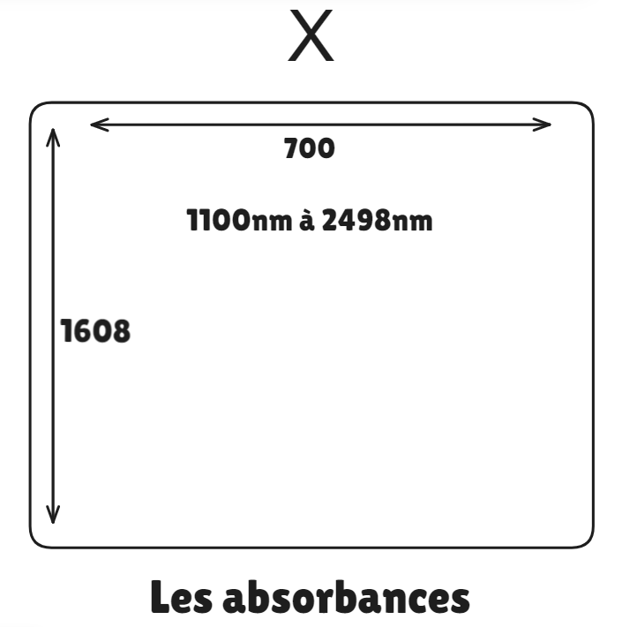
1
Méthodologie
2
4
3
4
3
Données
Protocole Experimental
Métriques d’évaluation
Modèles retenus
Jeu de données
Variables explicatives
700 longueurs d’ondes
Les absorbances (déjà prétraités)
Normalisation Standard Variante (SNV)
Lissage et dérivation seconde de Savitzky-Golay.
10

Slide 11
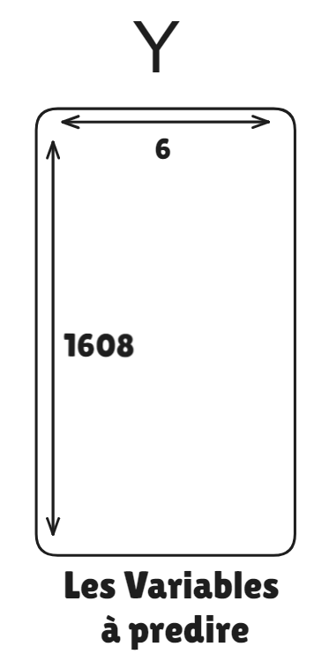
Méthodologie
1
Méthodologie
2
2
4
3
4
3
Données
Protocole Experimental
Métriques d’évaluation
Modèles retenus
Jeu de données
Variables à prédire
Variable | Unité | Nom
CP | %MS | Matière azotée totale (Nx6.25)
NDF | %MS | Neutral Detergent Fiber (Méthode Van Soest)
ADF | %MS | Acid Detergent Fiber (Méthode Van Soest)
ADL | %MS | Acid Detergent Lignin (Méthode Van Soest)
CF | %MS | Cellulose brute de Weende
DMDCell | %MS | Digestibilité enzymatique in-vitro de la matière sèche (Méthode pepsine-cellulase Aufrère)
11

Slide 12
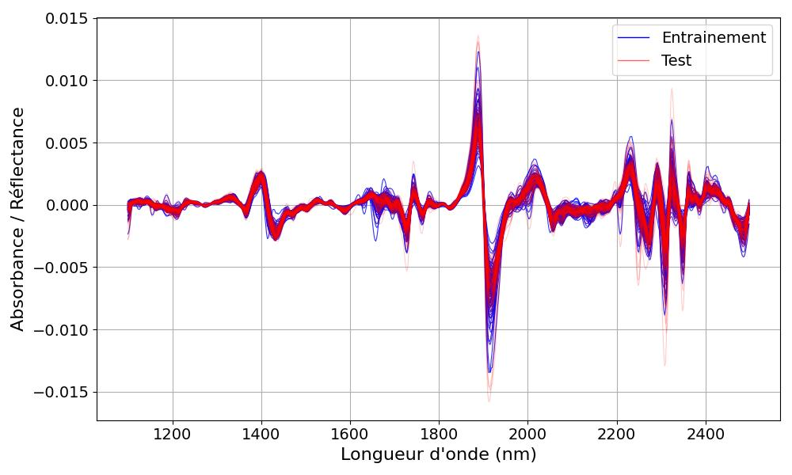
Méthodologie
1
Méthodologie
2
2
4
3
4
3
Données
Protocole Experimental
Métriques d’évaluation
Modèles retenus
Qualité de la partition des données
Pour les spectres X
Superposition des spectres pour un échantillon de 50 observations des ensembles d’entrainement et de test
12

Slide 13
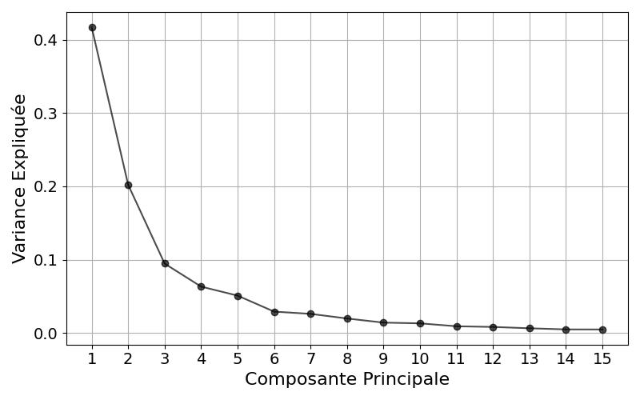
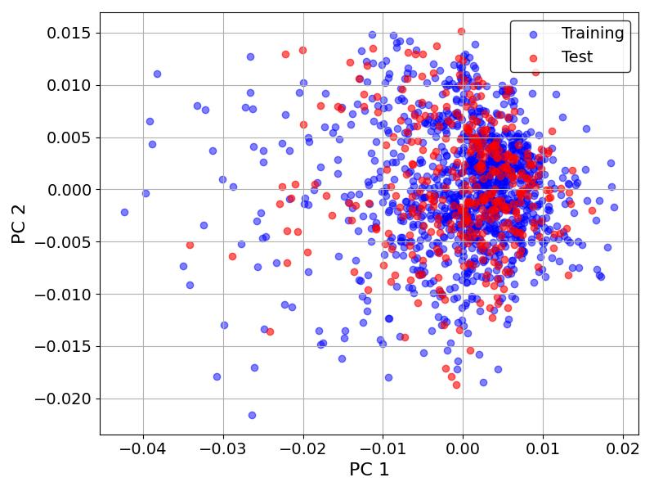
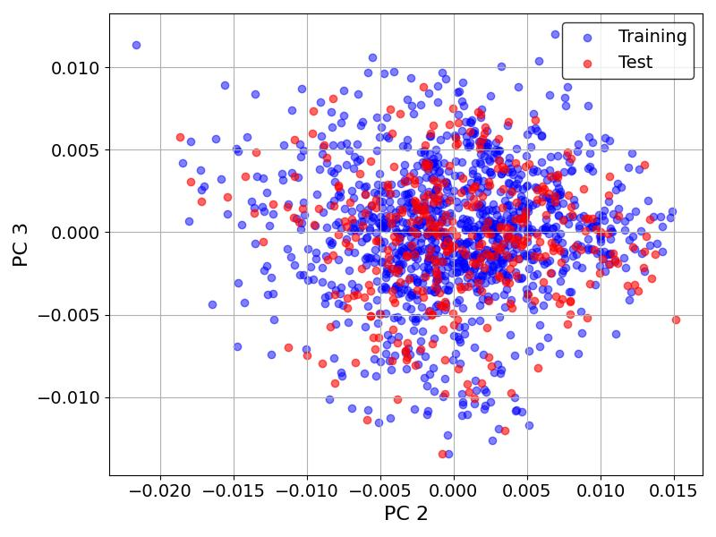
Méthodologie
1
Méthodologie
2
2
4
3
4
3
Données
Protocole Experimental
Métriques d’évaluation
Modèles retenus
Qualité de la partition des données
Analyse en composantes principales
Pour les Spectres X
Projections des ensembles d’entraînement et de test sur différents plans des composantes principales pour la variable ADF
13

Slide 14
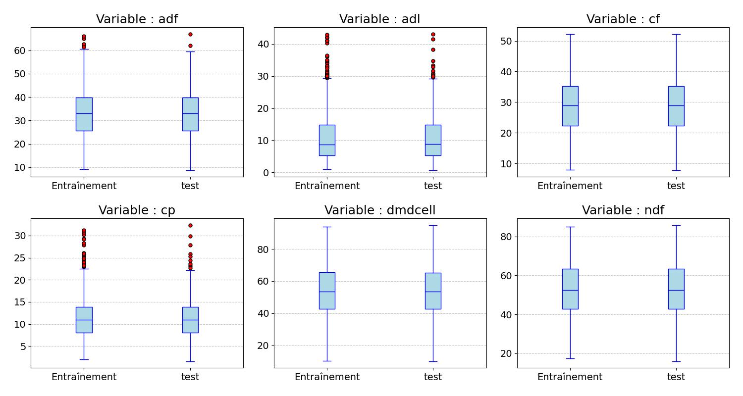
Méthodologie
1
Méthodologie
2
2
4
3
4
3
Données
Protocole Experimental
Métriques d’évaluation
Modèles retenus
Qualité de la partition des données
Pour les variables à prédire
Distributions statistiques quasi-identiques entre les ensembles d’entrainement et de test
Boîtes à moustache des variables cibles entre les ensembles d'entraînement et de test
14

Slide 15
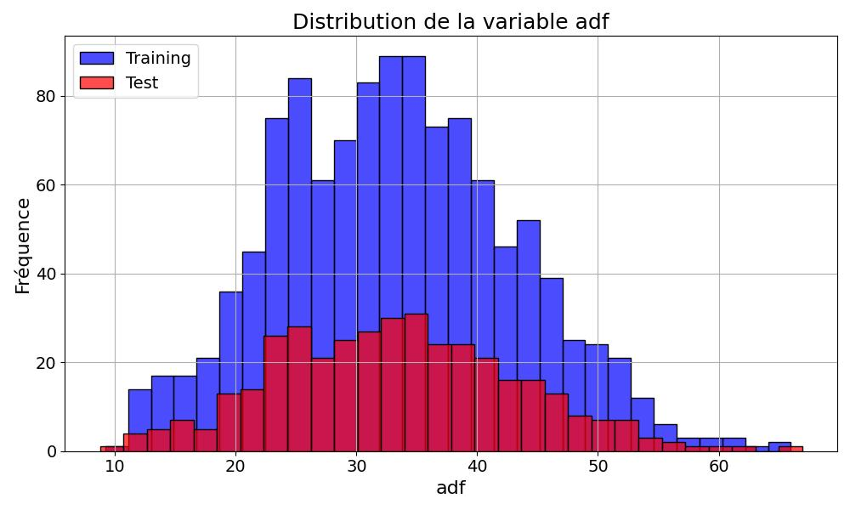
Méthodologie
1
Méthodologie
2
2
4
3
4
3
Données
Protocole Experimental
Métriques d’évaluation
Modèles retenus
Pour les variables à prédire
Comparaison des histogrammes de fréquence entre les ensembles d'entraînement et de test pour la variable ADF
15

Slide 16
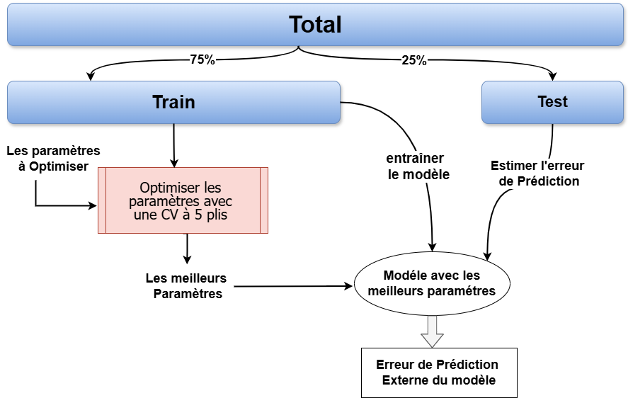
Méthodologie
1
Méthodologie
2
2
4
3
4
3
Données
Protocole Experimental
Métriques d’évaluation
Modèles retenus
16

Slide 17
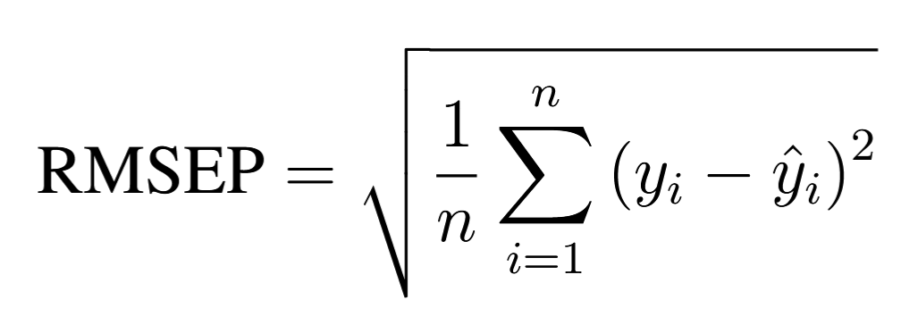
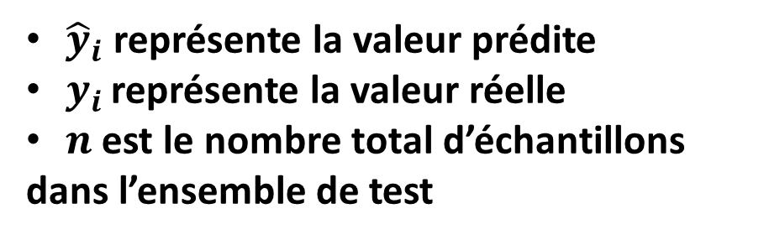
Méthodologie
1
Méthodologie
2
2
4
3
4
3
Données
Protocole Experimental
Métriques d’évaluation
Modèles retenus
Erreur quadratique moyenne de prédiction (RMSEP)
${\hat{y}}_{i}$ représente la valeur prédite
$y_{i}$ représente la valeur réelle
$n$est le nombre total d’échantillons
dans l’ensemble de test
Une valeur faible de RMSE indique une meilleure capacité prédictive du modèle
17

Slide 18
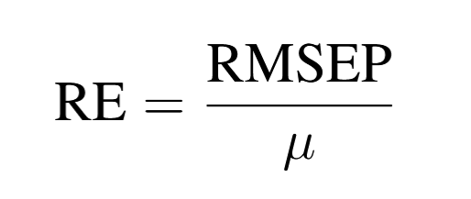
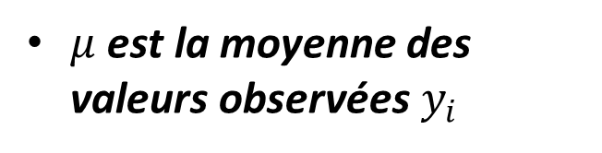
Méthodologie
1
Méthodologie
2
2
4
3
4
3
Données
Protocole Experimental
Métriques d’évaluation
Modèles retenus
Erreur relative (RE) (RMSEP normalisée)
$μ$ est la moyenne des valeurs observées $y_{i}$
Une valeur faible de RE indique une meilleure capacité prédictive du modèle
18

Slide 19
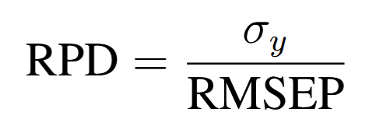
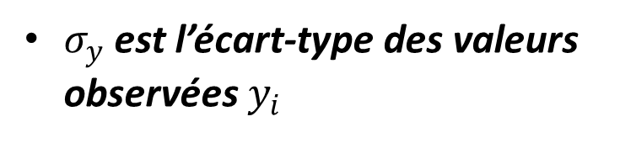
Méthodologie
1
Méthodologie
2
2
4
3
4
3
Données
Protocole Experimental
Métriques d’évaluation
Modèles retenus
Rapport de performance de la prédiction (RPD)
$σ_{y}$est l’écart-type des valeurs observées $y_{i}$
Une valeur élevée de RPD indique une meilleure capacité prédictive du modèle
19

Slide 20
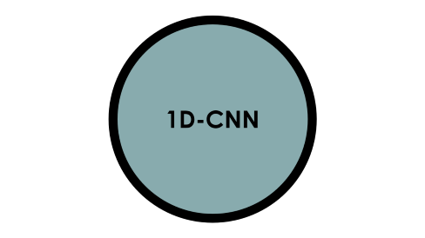
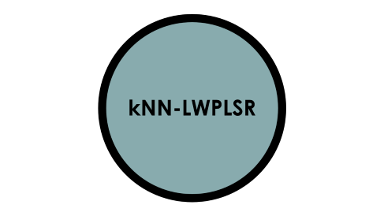
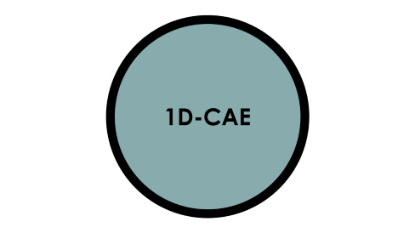
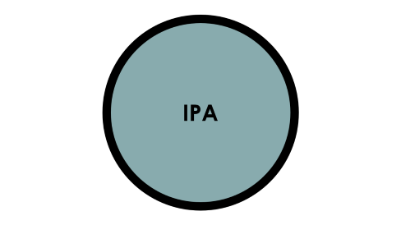
Méthodologie
1
Méthodologie
2
2
4
3
4
3
Données
Cadre Experimental
Métriques d’évaluation
Modèles retenus
Chimiométrie
Apprentissage profond
Modélisation locale
Approche convolutive directe
Architecture multi-échelles
Extraction de caractéristiques non-supervisée
20

Slide 21
Méthodologie
1
Méthodologie
2
2
4
3
4
3
Données
Cadre Experimental
Métriques d’évaluation
Modèles retenus
21

Slide 22
kNN-LWPLSR

Slide 23
Méthodologie
1
Méthodologie
2
2
4
3
4
3
Données
Cadre Experimental
Métriques d’évaluation
Modèles retenus
kNN-LWPLSR
kNN-LWPLSR
LWPLSR
Pour chaque nouvelle observation
PLSR
Pour chaque nouvelle observation
Sélectionne uniquement un voisinage de k plus proches voisins (kNN)
Crée un seul modèle linéaire pour toutes les données
Construit un modèle en donnant plus de poids aux échantillons similaires (proches)
Construit un modèle LWPLSR sur ce voisinage
23

Slide 24
1D-CNN

Slide 25
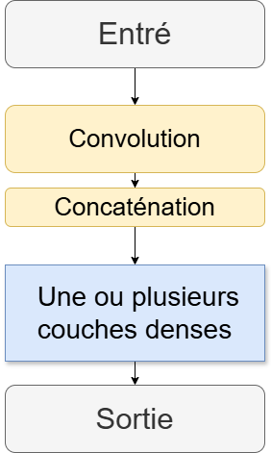
Méthodologie
1
Méthodologie
2
2
4
3
4
3
Données
Cadre Experimental
Métriques d’évaluation
Modèles retenus
1D-CNN
Extraire des caractéristiques avec des convolutions
Concaténer les sorties des différents filtres
Faire la régression
Architecture simplifiée du modèle 1D-CNN
25

Slide 26
Méthodologie
1
Méthodologie
2
2
4
3
4
3
Données
Cadre Experimental
Métriques d’évaluation
Modèles retenus
1D-CNN
Deux variantes
1D-CNN_v1D
1D-CNN_v1E
Plusieurs filtre de petite taille
Une seule couche dense pour la régression
Un seul grand filtre de la taille du spectre (700)
Plusieurs couches denses pour la régression
26

Slide 27
IPA

Slide 28
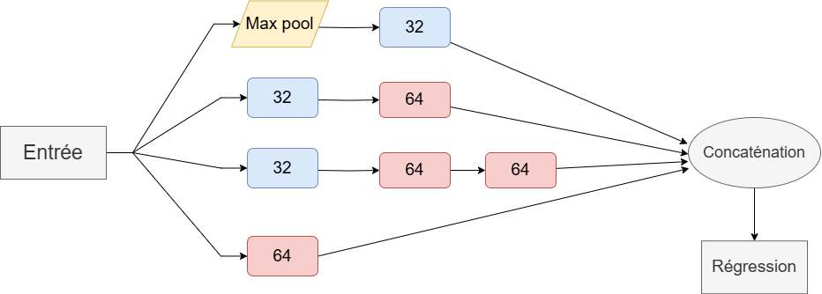
Méthodologie
1
Méthodologie
2
2
4
3
4
3
Données
Cadre Experimental
Métriques d’évaluation
Modèles retenus
IPA
Plusieurs branches de convolution opérant en parallèle
Architecture simplifiée du modèle IPA
28

Slide 29
1D-CAE

Slide 30
Méthodologie
1
Méthodologie
2
2
4
3
4
3
Données
Cadre Experimental
Métriques d’évaluation
Modèles retenus
1D-CAE + MLR
Spectres d’absorbance
(X)
Entrainer un auto-encodeur
Utiliser l’encodeur entrainé
MLR
Variables latentes
Prédictions
30

Slide 31
Résultats et discussion
3
25

Slide 32
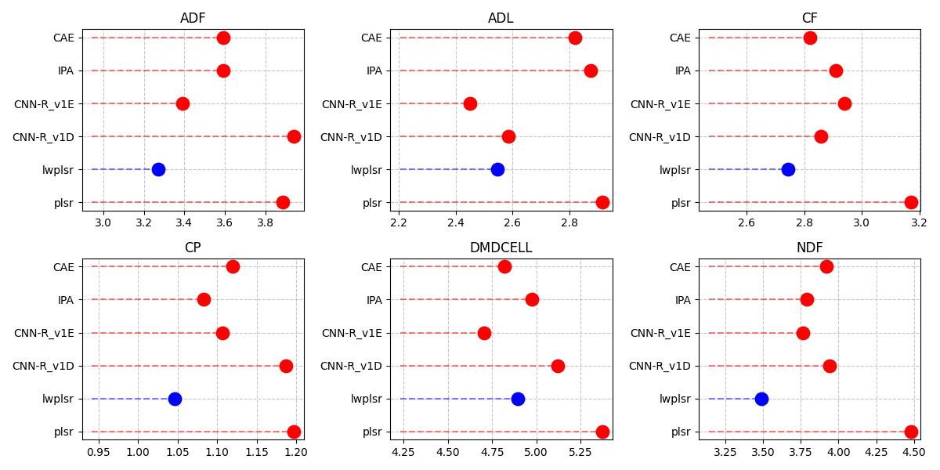
1
2
Résultats et Discussions
3
4
Résultats
Discussion
RMSEP
Comparaison de l’erreur quadratique moyenne de prédiction

Slide 33
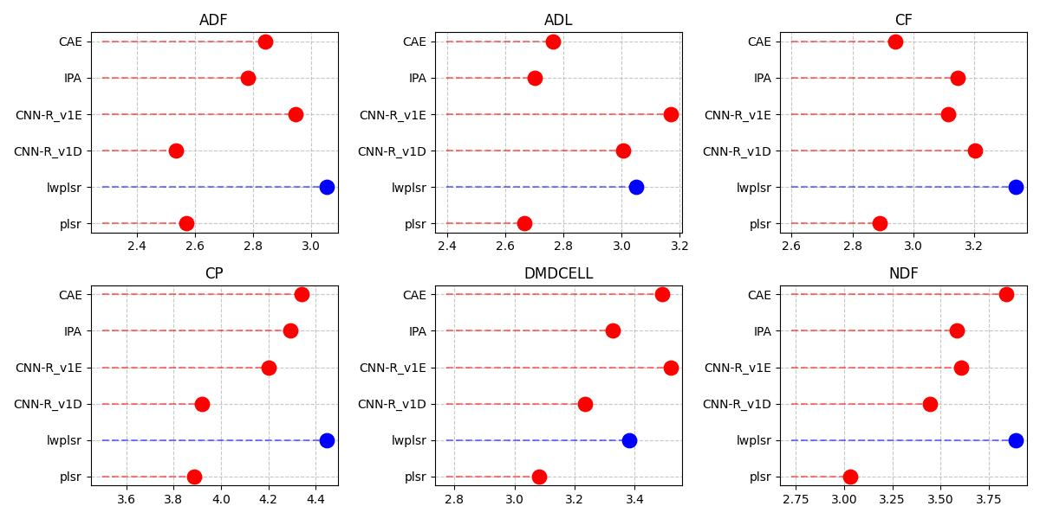
1
2
Résultats et Discussions
3
4
Résultats
Discussion
RPD
Comparaison des RPD de différents modèles

Slide 34
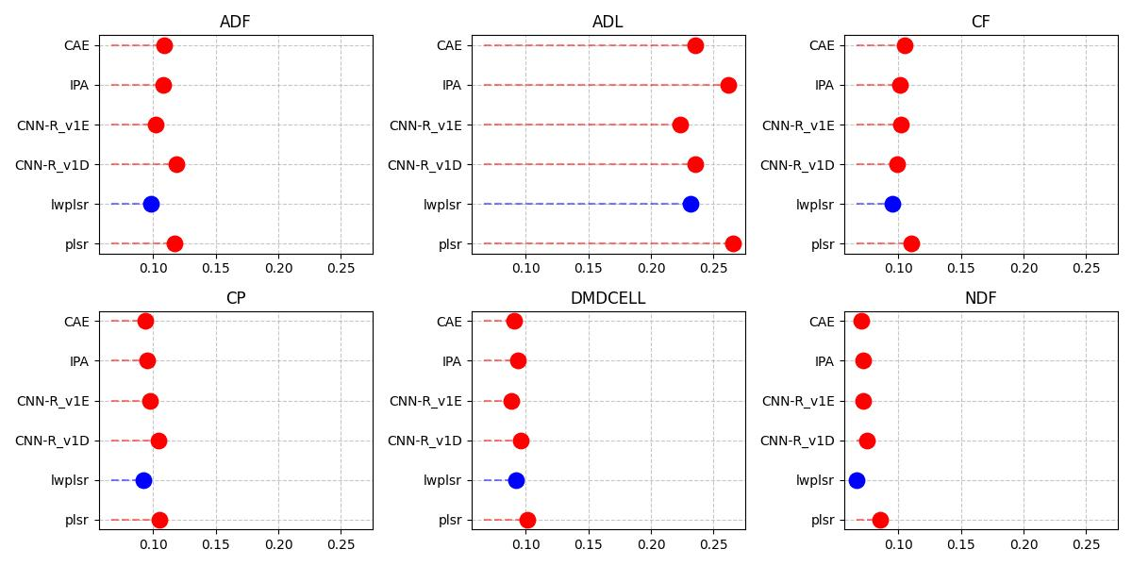
1
2
Résultats et Discussions
3
4
Résultats
Discussion
ER
Comparaison des performances avec l’erreur relative

Slide 35
1
2
3
Résultats et Discussions
4
Résultats
Discussion
Le Verdict : Le kNN-LWPLSR s’impose
Le kNN-LWPLSR est le plus performant pour la plupart des variables
Modélisation locale
Hétérogénéité du jeu de données

Slide 36
1
2
3
Résultats et Discussions
4
Résultats
Discussion
Le potentiel du Deep Learning
Le 1D-CNN_v1E est le meilleur pour l’ADL et la DMDCell
Informations spectrales globales

Slide 37
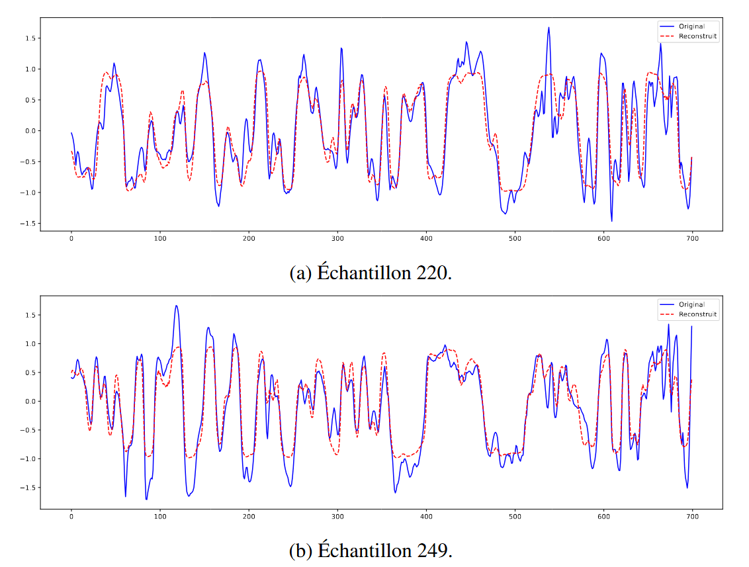
1
2
3
Résultats et Discussions
4
Résultats
Verdict
Discussion
Limites
Analyse des limites (Ex: CAE + MLR)
La régression linéaire est une approche excessivement simple
Exemple de deux spectres: original (en bleu) et reconstruit (en rouge) de l’ensemble du test

Slide 38
Conclusion et Recommandations
4
31

Slide 39



1
2
3
4
Conclusion et Recommandations
Conclusion
Recommandations
Le kNN-LWPLSR s’avère le modèle le plus performant pour la majorité des variables
Le modèle 1D-CNN_v1E s’adapte mieux pour deux variables
Tous les modèles non-linéaires ont surpassé la référence linéaire PLSR
32

Slide 40

1
2
3
4
Conclusion et Recommandations
Conclusion
Recommandations
Pistes d’amélioration
Modèles de régression multivariée
Techniques d’augmentation de données
Architectures de bout en bout
Agrégation des modèles (ensembling)
33

Slide 41
Merci de votre aimable attention

